Slide 1
Jméno autora: Mgr. Zdeněk Chalupský Datum vytvoření: 1. 4. 2012
Číslo DUM: VY_32_INOVACE_07_FY_A
Ročník: I.
Fyzika
Vzdělávací oblast: Přírodovědné vzdělávání
Vzdělávací obor: Fyzika
Tematický okruh: Úvod
Téma: Odvozené jednotky v soustavě SI
Metodický list/anotace:
Sada se věnuje odvozování jednotek za základních jednotek. Pro zajímavost jsou červeně označeny jednotky, které mají vazbu na „ne přesný“ kilogram.
Rozlišeny jsou odvozené jednotky bez vlastního názvu a s vlastním názvem.
Součástí je i tabulka odvozených veličin a tabulka vybraných odvozených jednotek se složeným názvem.
Formy zápisu jednotek mají připomenout formy zápisu fyzikálních rovnic, lineárním a nelineární způsobem. Údaje z tabulek můžete použít pro procvičení.
Pro samostatnou práci žáků je uveden námět na vytvoření informačních panelů o význačných fyzicích.

Slide 2
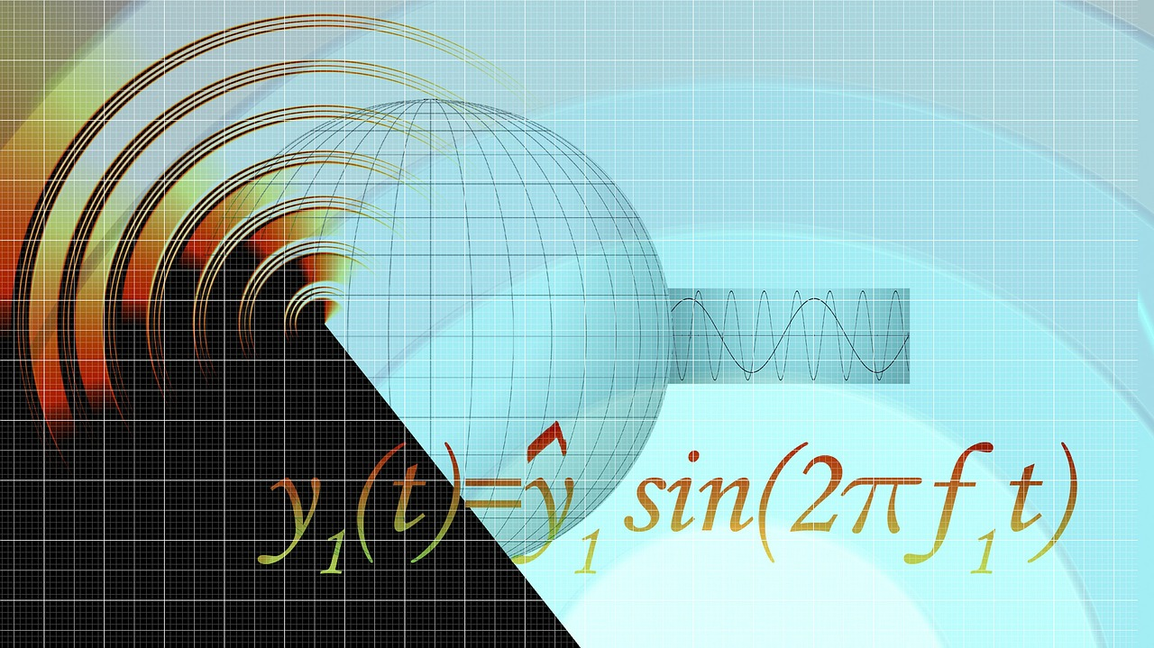
Odvozené jednotky v soustavě SI
Obr. 1
► Odvozené jednotky
► Odvozené jednotky s vlastním názvem
► Vybrané odvozené jednotky se složeným názvem
► Formy zápisu vzorců a jednotek
► Portréty osobností, které propůjčili své jméno odvozeným fyzikálním veličinám – cvičení

Slide 3
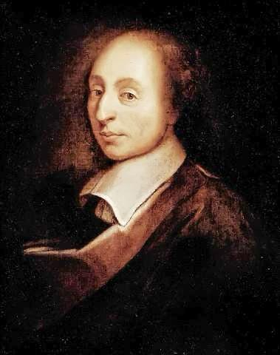
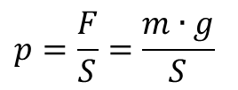
Odvozené jednotky
Mezinárodní soustava jednotek SI definuje sedm základních jednotek,
1. hmotnost – m / kilogram [kg] 2. čas – t / sekunda [s] 3. délka – s / metr [m] 4. elektrický proud – I / ampér [A]
5. teplota – T / kelvin [K] 6. látkové množství – m / mol [mol] 7. svítivost – I / kandela [cd]
z nich se odvozují všechny ostatní fyzikální jednotky:
s vlastním názvem tlak
bez vlastního názvu
hybnost
$$p=\frac{F}{S}=\frac{m∙g}{S}$$
$$p=m∙v$$
$$\left[p\right]=\frac{N}{m^{2}}=\frac{kg∙\frac{m}{s^{2}}}{m^{2}}=$$
$$[p]=kg∙\frac{m}{s}$$
$$=\frac{kg∙m}{s^{2}}∙\frac{1}{m^{2}}=\frac{kg}{s^{2}∙m}=kg∙s^{−2}∙m^{−1}$$
$$[p]=kg∙m∙s^{−1}$$
$$p=[Pa]…Pascal$$
kilogram krát metr za sekundu
Blaise Pascal (19.6.1623 Clermont – 19.8.1662 Paříž) byl francouzský matematik, fyzik, spisovatel, teolog a náboženský filosof.
kilogram metr za sekundu
Obr. 2
Notes:
875 517

Slide 4
Odvozené jednotky s vlastním názvem
název | symbol | veličina | definiční rovnice | základní jednotky SI | jiné jednotky
radián | rad | úhel | α = s/r | bezrozměrný | m·m⁻¹
steradián | sr | prostorový úhel | Ω = A_{t}/R² | bezrozměrný | m²·m-²
hertz | Hz | frekvence | f = 1/T | s⁻¹ | 1/s
newton | N | síla | F = m·g | m·kg·s⁻² | kg·m/s²
pascal | Pa | tlak, napět v tahu | p = (m·g)/S | m⁻¹·kg·s⁻² | N/m²
joule | J | energie, práce, teplo | E = W = Q = m·g·s | m²·kg·s⁻² | N·m = C·V = W·s
watt | W | výkon, zářivý tok | P = (m·g·s)/t | m²·kg·s⁻³ | J/s = V·A
coulomb | C | elektrický náboj | Q = I·t | s·A | s·A
volt | V | elektrické napětí, elektrický potenciál | U = (m·g·d)/I·t | m²·kg·s⁻³·A⁻¹ | W/A = J/C
farad | F | elektrická kapacita | C = (I·t/m·g·d)·I·t | m⁻²·kg⁻¹·s⁴·A² | C/V
ohm | Ω | elektrický odpor, impedance, reaktance | R = {(m·g·d)/I·t}/I | m²·kg·s⁻³·A⁻² | V/A
siemens | S | elektrická vodivost | G = I·I·t/m·g·d | m⁻²·kg⁻¹·s³·A² | 1/Ω
weber | Wb | magnetický tok | Φ_{m} = (m·g·s)/I | m²·kg·s⁻²·A⁻¹ | J/A
tesla | T | magnetická indukce | B = mg/Itv | kg·s⁻²·A⁻¹ | V·s/m² = Wb/m² = N/(A·m)
henry | H | indukčnost | L= {(m·g·s)/I}/I | m²·kg·s⁻²·A⁻² | V·s/A = Wb/A
stupeň Celsia | °C | Celsiova teplota | - | K | K (t/°C = T/K − 273,15)
lumen | lm | světelný tok | Φ = l·Ω | cd·sr | lx·m²
lux | lx | intenzita osvětlení | E = l·Ω/S | m⁻²·cd·sr | lm/m²
becquerel | Bq | radioaktivita (počet rozpadů částic za sekundu) | Bq = s⁻¹ | s−1 | 1/s
gray | Gy | absorbovaná dávka (ionizujícího záření) | Gy=E/m | m²·s−2 | J/kg
sievert | Sv | dávkový ekvivalent (ionizujícího záření) | Sv = E/m | m²·s⁻² | J/kg
katal | kat | katalytická aktivita | Kat = mol/t | s⁻¹·mol | mol/s

Slide 5
Vybrané odvozené jednotky se složeným názvem
Název | Symbol | Veličina | Definiční vztah | Vyjádření v základních jednotkách SI
metr čtvereční | m² | obsah | S = a·a | m²
metr krychlový | m³ | objem | V = a·a·a | m³
metr za sekundu | m/s | rychlost | v = s/t | m·s-¹
metr krychlový za sekundu | m³/s | objemový průtok | Qv = S·v | m³/s-¹
radián za sekundu | rad/s | úhlová rychlost | ω = ϕ/t | s⁻¹
newton sekunda | N·s | hybnost, impuls síly | p = m·v | m·kg·s⁻¹
newton metr sekunda | N·m·s | moment hybnosti | L = r·p | m²·kg·s⁻¹
newton metr | N·m | moment síly | M = F·a | m²·kg·s⁻²
kilogram na metr krychlový | kg/m³ | hustota | ρ = m / V | m⁻³·kg

Slide 6
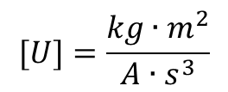
Formy zápisu vzorců a jednotek
rovnice
jednotka
ve tvaru zlomku
$$[U]=\frac{N∙m}{C}=\frac{kg∙\frac{m}{s^{2}}∙m}{A∙s}$$
$$U=\frac{F∙d}{Q}=\frac{m∙g∙d}{I∙t}$$
$$[U]=\frac{{kg∙m}^{2}}{{A∙s}^{3}}$$
ve tvaru lineárně zapsaného zlomku
$$U=F∙d/Q=(m∙g∙d)/I∙t$$
$$[U]=N∙m/C$$
$$=$$
$$=(kg∙m^{2}/s^{2})/A∙s$$
$$=$$
$$=kg∙m^{2}/{A∙s}^{3}$$
zápis pomocí záporných exponentů
$$U=F∙d∙Q^{−1}=m∙g∙d∙I^{−1}∙t^{−1}$$
$$\left[U\right]=m^{2}∙kg∙A^{−1}∙s^{−3}$$

Slide 7
Portréty osobností, které propůjčili své jméno odvozeným fyzikálním veličinám
Vytvořte portréty fyziků, jejichž jména byla použity pro názvy odvozených FV.
Obsah portrétu:
Fotografie
Základní osobní údaje:
jméno a titul
národnost
stručný životopis
datum narození, úmrtí
název odvozené veličiny
definiční rovnice
vyjádření jednotky v základních jednotkách SI
Vytvořené portréty použijte pro vaší učebnu fyziky.

Slide 8
Citace
Obr. 1 GERALT. Abstraktní, Všeobecné Vzdělávání - Volně dostupný obrázek - 95721 [online]. [cit. 2.4.2012]. Dostupný na WWW: http://pixabay.com/cs/abstraktn%C3%AD-v%C5%A1eobecn%C3%A9-vzd%C4%9Bl%C3%A1v%C3%A1n%C3%AD-95721/
Obr. 2 AUTOR NEUVEDEN. File:Pascal Blaise.jpeg - Wikimedia Commons [online]. [cit. 2.4.2012]. Dostupný na WWW: http://commons.wikimedia.org/wiki/File:Pascal_Blaise.jpeg
Literatura
Wikipedia: the free encyclopedia [online]. San Francisco (CA): Wikimedia Foundation, 2001-2013 [cit. 2012-04-02]. Dostupné z: http://en.wikipedia.org/wiki/Main_Page

